Slide 1
Урок окружающего мира во 2 классе
Раздел «Общение»
Тема «Наша дружная семья»
Учебник «Окружающий мир» 2 класс , А.А.Плешаков
МАОУ Заборьеская СОШ
Домодедовского городского округа Учитель начальных классов Кабилова Ольга Владимировна

Slide 2
Разгадай ребус.
СЕМЬЯ
Группа родственников, живущих вместе. (Словарь С.И.Ожегова)
Что обозначает это слово?

Slide 3
Наша
дружная
СЕМЬЯ

Slide 4
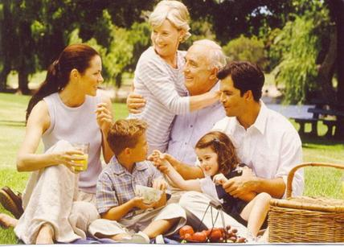
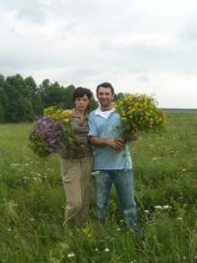
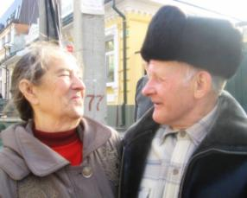
Семья
– группа живущих вместе родственников,
сплочённых общими интересами.
Родство
– отношение между людьми, создаваемое
наличием общих ближайших предков.
Поколение
– одновременно живущие люди близкого возраста.
Традиции
– то что перешло от одного поколения к другому,
что унаследовано от предшествующих поколений.

Slide 5
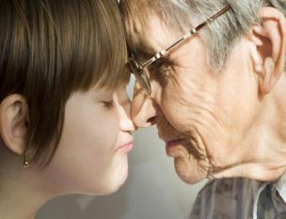
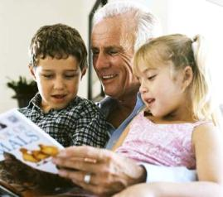
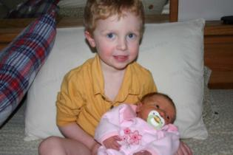
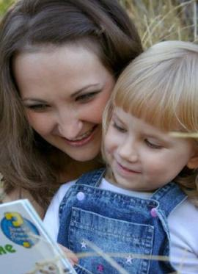
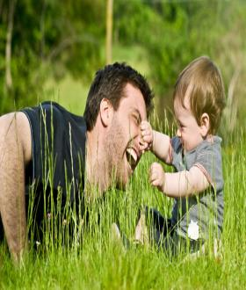
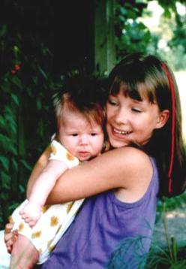

Slide 6
На что клад,
коли в семье лад.
Семья вместе,
так и душа не месте.
В семье согласно,
так и дело прекрасно.

Slide 7
Признаки дружной семьи
1. Члены семьи каждый день ссорятся, обижают друг друга.
2. Члены семьи любят и не обижают друг друга.
3. Живут в одной квартире.
4. Для каждого члена семьи своя отдельная квартира.
5. Вместе занимаются домашним хозяйством.
6. Каждый член семьи отдыхает отдельно.
7. Вместе распределяют деньги на покупки.
8. Вместе отдыхают и проводят свое свободное время.
9. У каждого свой кошелек.
10. У каждого члена семьи свое хозяйство.

Slide 8
Физкультминутка

Slide 9
Вы часто говорите маме, что любите ее?
Ваша бабушка далеко , вы ей звоните
и интересуетесь её здоровьем,
поздравляете с праздниками.
Папа уставший приходит с работы,
и вы тут же, с порога,
начинаете докучать его просьбами.
Любимый дедушка принёс вам шоколад,
Вы поблагодарили его, развернули обёртку и отломили половинку дедушке.
Брат в школе получил плохую отметку.
Вы подбадриваете его, помогаете
исправить ситуацию.

Slide 10
Работа в паре.
Обсудите, что такое
«культура общения»
и нужна ли она в семье.

Slide 11
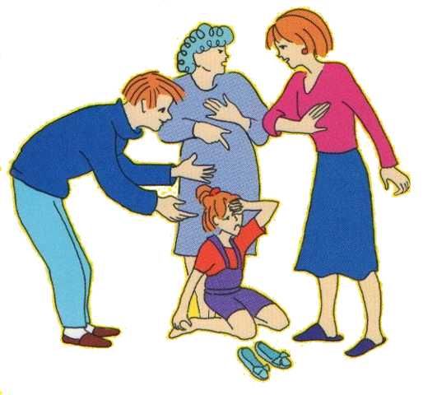
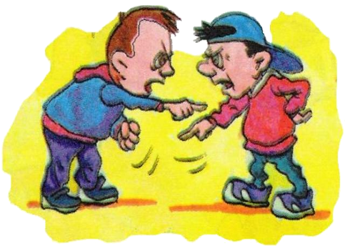
Культура общения
Вежливая речь.
Помни! Твои слова могут радовать, но могут и ранить. Слово не воробей, вылетит не поймаешь.
Доброе, уважительное
отношение к человеку.
Культурное поведение.

Slide 12
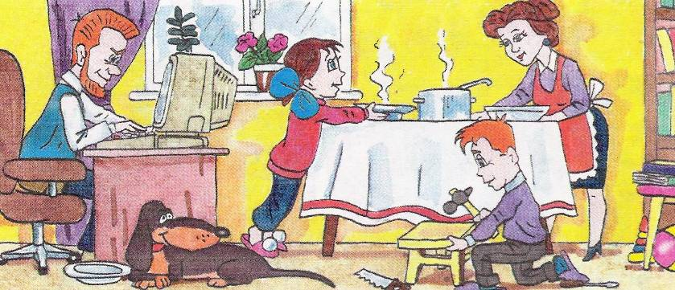
Взаимопомощь семье. Каждая семья интересна по своему. В каждой семье есть чему поучиться

Slide 13
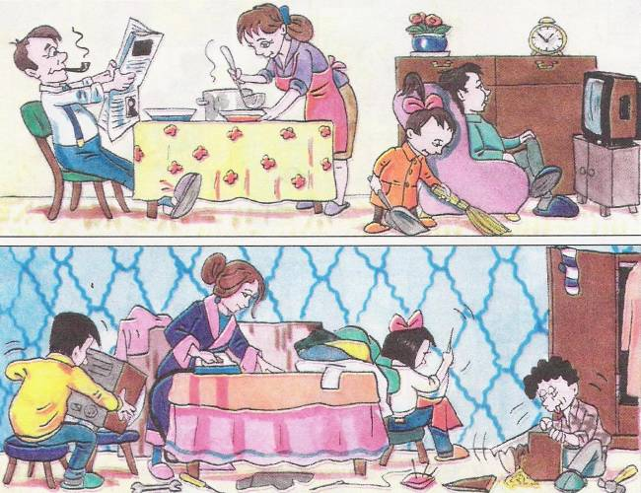
Выбери, чему ты хотел научиться
у каждой семьи, а что бы сделал
по-своему.

Slide 14
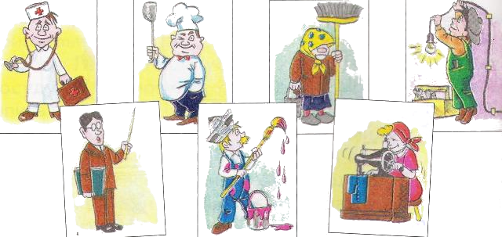
Кем часто приходиться быть в семье маме, папе, бабушке, дедушке? Как ты им помогаешь?

Slide 15
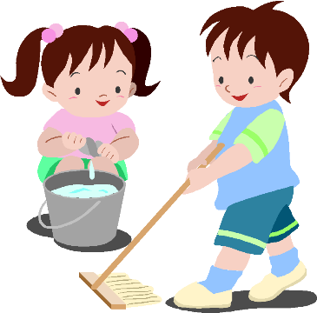
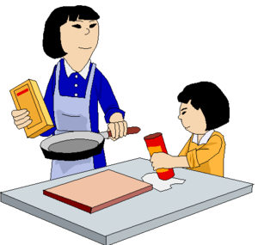
Не забывай выполнять поручения родителей.
В семье, где каждый помогает друг другу, все будут счастливыми, весёлыми и добрыми.

Slide 16
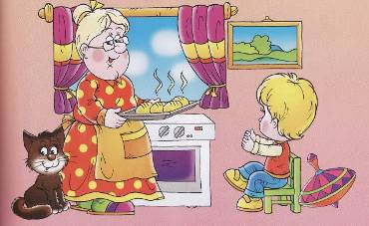
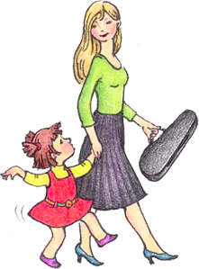
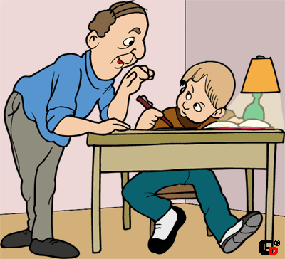
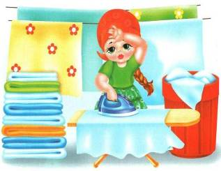
Как взрослые заботятся о детях?

Slide 17
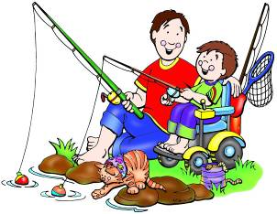
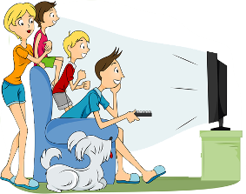
Свободное время.
Расскажите, как ваша семья проводит свободное время.

Slide 18
Работа в паре.
Обсудите, какие ошибки допускают члены этой семьи.

Slide 19
Работа по учебнику.
Рассмотрите рисунок на стр.42. Сколько поколений живет в квартире Нади и Серёжи?
2. Выскажите своё мнение о ситуации, описанной в рассказе.

Slide 20
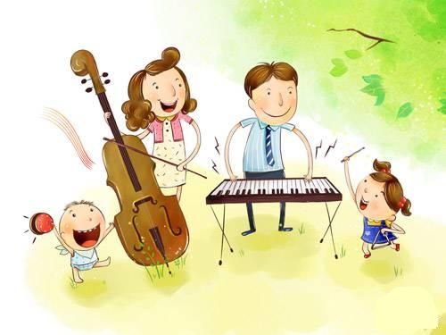
Семья – это счастье, любовь и удача,
Семья – это летом поездки на дачу.
Семья – это праздник, семейные даты,
Подарки, покупки, приятные траты.

Slide 21
Семья – это важно!
Семья – это сложно!
Но счастливо жить одному невозможно!

Slide 22
Рождение детей, первый шаг, первый лепет,
Мечты о хорошем, волнение и трепет.
Семья – это труд, друг о друге забота,
Семья – это много домашней работы.

Slide 23
Семья – это важно!
Семья – это сложно!
Но счастливо жить одному невозможно!

Slide 24
Дом моей мечты
ссора
понимание
радость
раздражение
безразличие
вражда
уважение
любовь
наказание
взаимопомощь

Slide 25
Рефлексия
Вы считаете, что научились решать примеры и задачи
Вы считаете, что было трудно на уроке
Вы считаете, что научились решать примеры и задачи, но вам ещё нужна помощь.

Slide 26
Домашнее задание
Учебник стр.46-51,
в тетради стр.21. № 1, 2

Slide 27
Спасибо
за
работу!

Slide 28
Источники:
http://www.biblion.ru/author/72313/?from=0
http://rcio.pnzgu.ru/personal/43/3/1/mama.htm
http://gymn48.ucoz.ru/index/roditeljam/0-28
http://thelondonsector.wordpress.com/
http://forum.materinstvo.ru/index.php?showtopic=539974&st=140
http://www.soulsongs.ru/semya_family.php
http://www.sunhome.ru/tags/семьи/0/6
http://900igr.net/kartinki/chelovek/Pravila-povedenija-1.files/003-Kak-vesti-sebja-doma.html
http://mdou20.edu.yar.ru/uslugi_naseleniyu/organizatsiya_i_funktsionirovanie_gru_74.html
http://www.clubfamily.ru/repetitorht.ml
http://adalin.mospsy.ru/l_03_01.shtml
http://childrensbook.narod.ru/photoalbum8.html
http://www.shutterstock.com/similar-53617495/stock-vector-family-vector.html
http://allday.ru/engine/print.php?newsid=54670

